Slide 1
CHÀO MỪNG CÁC EM
ĐẾN VỚI TIẾT HỌC HÔM NAY!

Slide 2

KHỞI ĐỘNG
Góc giữa đường thẳng chứa tia sáng mặt trời và mặt đất phẳng có thể được đo đạc và tính toán như thế nào?

Slide 3
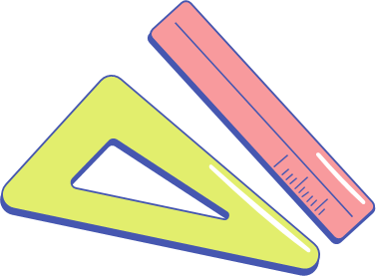
HOẠT ĐỘNG THỰC HÀNH TRẢI NGHIỆM HÌNH HỌC

Slide 4


1. Gấp giấy tạo dựng hình không gian
Từ một tấm bìa hình vuông (quy ước), em hãy cắt, gấp, dán các mép bìa để được các hình sau mà các đường ghép, dán chỉ ở các cạnh của hình:
Thùng không nắp hình hộp chữ nhật (đáy liền; không ghép, dán).
Thùng không nắp hình lập phương (đáy liền; không ghép, dán).
Hình lăng trụ đều không có hai đáy (chỉ dán 1 cạnh bên, các cạnh còn lại là liền).
Thùng không nắp hình lăng trụ lục giác đều (đáy liền; không ghép, dán).
Hình chóp tứ giác đều (đáy liền; không ghép, dán).
Thùng không nắp hình chóp cụt tứ giác đều.
Hình tứ diện đều (chỉ dán 3 cạnh cùng xuất phát từ một đỉnh nào đó).

Slide 5



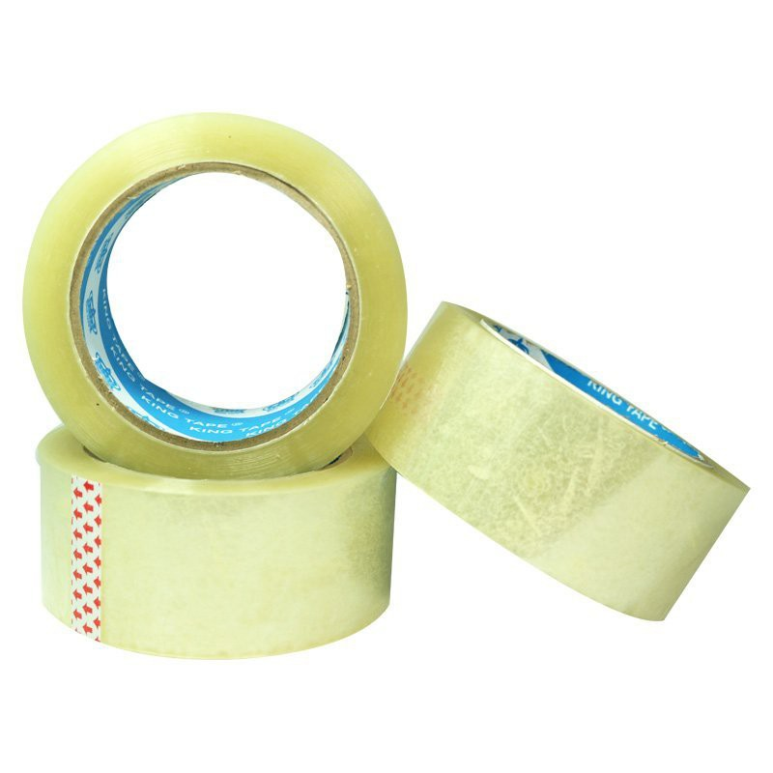
1. Gấp giấy tạo dựng hình không gian
Dụng cụ cần chuẩn bị:
Một số tấm bìa hình vuông (vừa có độ cứng nhất định, vừa có để gấp).
Thước thẳng có chia vạch đo độ dài, ê ke, compa, bút.
Băng dính, kéo.

Slide 6
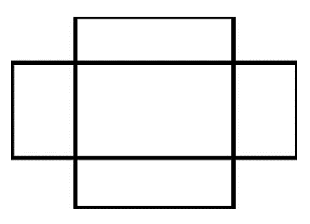
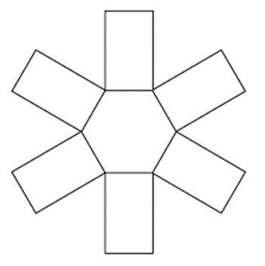
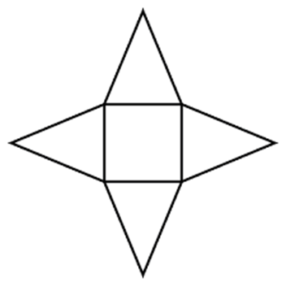
Ví dụ
Hình trải của thùng hình hộp chữ nhật không có nắp
Hình trải của thùng hình lăng trụ lục giác đều không có nắp
Hình trải của hình chóp tứ giác đều

Slide 7
2. Đo đạc và tính toán
a) Đo góc giữa đường thẳng chứa tia sáng mặt trời và mặt đất phẳng
Dụng cụ cần chuẩn bị:
Cọc nhỏ thẳng cao 1 m, thước dây đo độ dài, hình hộp chữ nhật.
Máy tính cầm tay, giấy, bút.

Slide 8
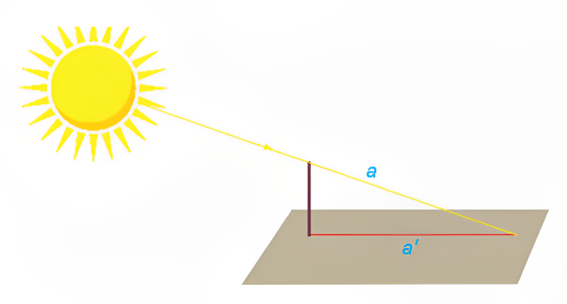
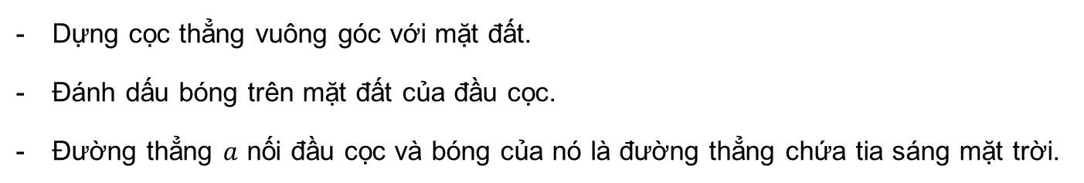

Gợi ý thực hiện
Dựng cọc thẳng vuông góc với mặt đất.
Đánh dấu bóng trên mặt đất của đầu cọc.
Đường thẳng $a$ nối đầu cọc và bóng của nó là đường thẳng chứa tia sáng mặt trời.
Đường thẳng $a′$ chứa bóng trên mặt đất là hình chiếu vuông góc của đường thẳng $a$ trên mặt đất.
Góc cần đo là góc $\left(a,a^{′}\right).$
$$\tan\left(a,a^{′}\right)=\frac{độ dài cọc }{độ dài bóng cọc}$$

Slide 9
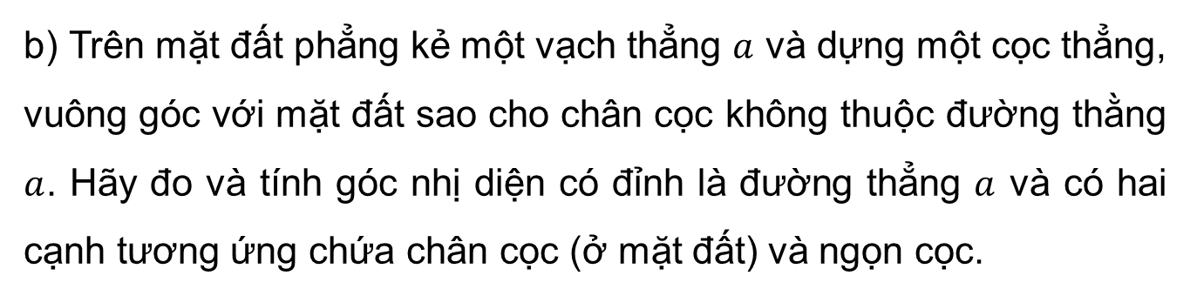
b) Trên mặt đất phẳng kẻ một vạch thẳng $a$ và dựng một cọc thẳng, vuông góc với mặt đất sao cho chân cọc không thuộc đường thằng $a$. Hãy đo và tính góc nhị diện có đỉnh là đường thẳng $a$ và có hai cạnh tương ứng chứa chân cọc (ở mặt đất) và ngọn cọc.
Dụng cụ cần chuẩn bị:
Máy tính cầm tay, giấy, bút, phấn, một hình hộp chữ nhật.
Cọc nhỏ, thẳng cao 1 m, thước dây đo khoảng cách, một đoạn dây dài 5 m.

Slide 10
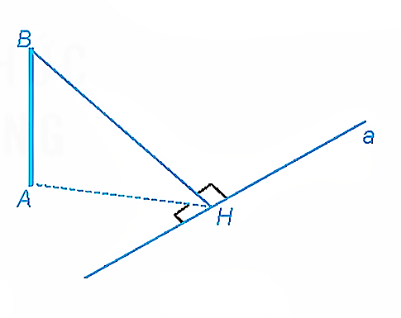
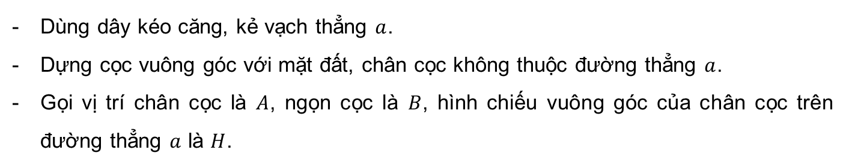

Gợi ý thực hiện
Dùng dây kéo căng, kẻ vạch thẳng $a$.
Dựng cọc vuông góc với mặt đất, chân cọc không thuộc đường thẳng $a$.
Gọi vị trí chân cọc là $A$, ngọn cọc là $B$, hình chiếu vuông góc của chân cọc trên đường thẳng $a$ là $H$.
Khi đó: $\hat{BHA}$là góc phẳng của góc nhị diện cần đo.
$tan\hat{BHA}=\frac{AB}{AH}$
Tính góc $\hat{BHA}$ bằng cách đo trực tiếp, hoặc đo gián tiếp thông qua diện tích.

Slide 11

c) Đo và tính thể tích hình được tạo dựng ở Mục 1.
Dụng cụ cần chuẩn bị:
Như ở Mục 1 (có thể dùng hình chóp đều, hình chóp cụt đều, hình lăng trụ đều đã được tạo sẵn để bỏ qua bước tạo hình).
Gợi ý thực hiện:
Đối với mỗi hình này ta có thể dùng thước để đo độ dài các cạnh. Từ đó, dựa vào kiến thức về các hình này để suy ra chiều cao và diện tích của mặt cần thiết, từ đó tính thể tích.

Slide 12

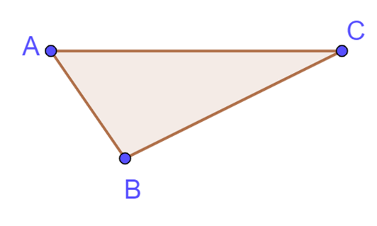
3. Vẽ hình với phần mềm Geogebra
Bước 1: Vẽ đáy của hình lăng trụ
Chọn công cụ: và vẽ một đa giác với số cạnh tuỳ ý

Slide 13
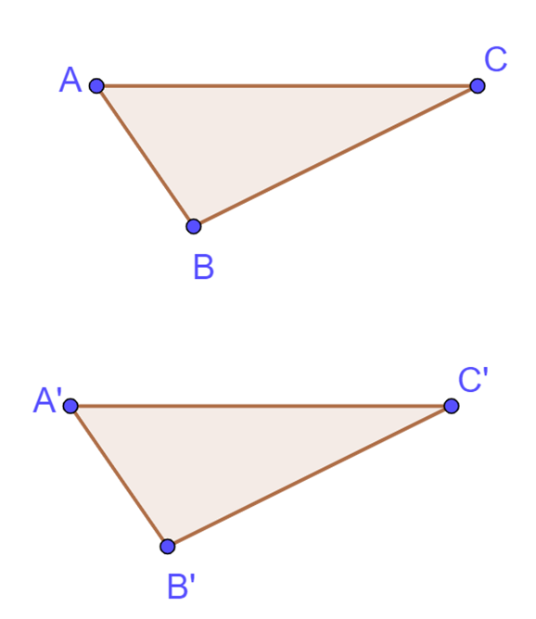
Bước 2: Vẽ đáy thứ hai của hình lăng trụ
Chọn đa giác vừa vẽ và thực hiện lệnh “Duplicate”

Slide 14
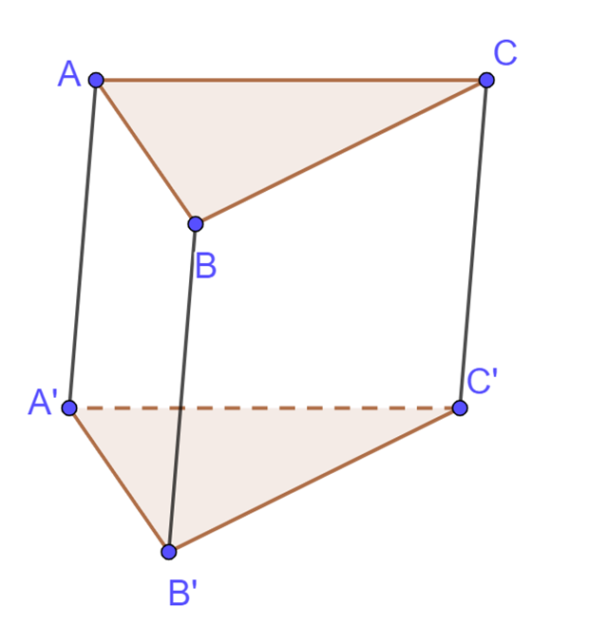
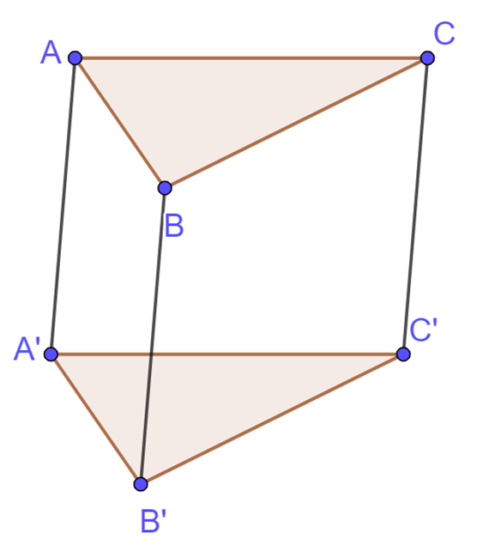
Bước 3: Vẽ các cạnh của hình lăng trụ
Bước 4: Hoàn thành hình lăng trụ
Nối các đỉnh của đa giác ban đầu với các đỉnh tương ứng thuộc bản sao.

Slide 15
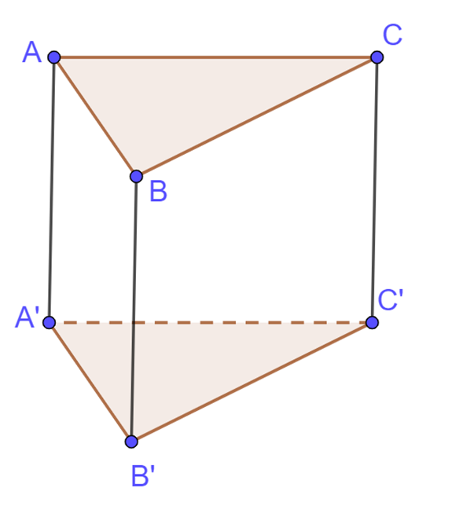
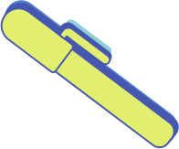
Vẽ hình lăng trụ đứng

Slide 16
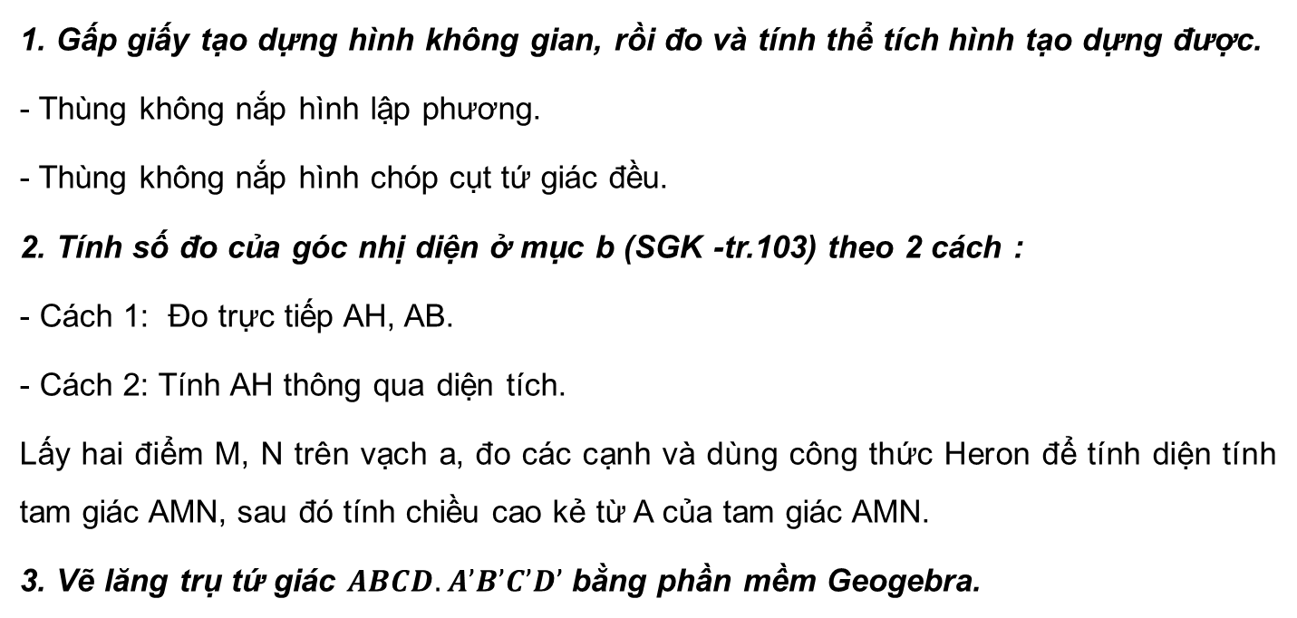
LUYỆN TẬP
1. Gấp giấy tạo dựng hình không gian, rồi đo và tính thể tích hình tạo dựng được.
- Thùng không nắp hình lập phương.
- Thùng không nắp hình chóp cụt tứ giác đều.
2. Tính số đo của góc nhị diện ở mục b (SGK -tr.103) theo 2 cách :
- Cách 1: Đo trực tiếp AH, AB.
- Cách 2: Tính AH thông qua diện tích.
Lấy hai điểm M, N trên vạch a, đo các cạnh và dùng công thức Heron để tính diện tính tam giác AMN, sau đó tính chiều cao kẻ từ A của tam giác AMN.
3. Vẽ lăng trụ tứ giác $ABCD.A’B’C’D’$bằng phần mềm Geogebra.

Slide 17

HƯỚNG DẪN VỀ NHÀ
Ghi nhớ
kiến thức trong bài
Hoàn thành các bài tập trong SBT
Chuẩn bị bài ôn tập cuối năm

Slide 18

CẢM ƠN CÁC EM
ĐÃ CHÚ Ý LẮNG NGHE
BÀI GIẢNG!

